Slide 1
Как подготовить ребенка к школе: психологическая готовность
Рахманина Виктория Михайловна

Slide 2
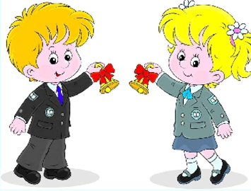


Социально - психологическая
Эмоционально – волевая
мотивационная
Психологическая готовность

Slide 3
Социально – психологическая готовность
коммуникабельность
нравственное развитие
толерантность
умение выполнять задачи
признание авторитета взрослых
способность к самостоятельности
ВАЖНО!
Социализация – процесс интеграции ребенка в коллектив, вхождение в социальную среду, овладение навыками общения и коммуникации с другими детьми

Slide 4
Развиваем социально – психологическую готовность
Посещаем детский сад
Приучаем ребенка к самостоятельности
Посещает детский сад |  | Не посещает детский сад
+ | - | + | -
Психологическая готовность работать в группе | Трудности в индивидуальной деятельности | Может иметь высокий уровень интеллекта | Сложно воспринимает критику
Готов к критике Готов к возрастающим требованиям и к оценке своей деятельности |  | Легко работает в одиночку | Долго адаптируется к новым коллективам

Slide 5
Эмоционально -волевая
Дисциплина, подчинение общим правилам
Способность делать не то, что хочется, а то, что необходимо
Умение и желание преодолевать трудности
Контроль над своим поведением
Управление эмоциями
Усидчивость

Slide 6
Развиваем эмоционально – волевую сферу
Обеспечить благополучие в семье
Четкий распорядок жизни ребенка
Правильные методы воспитания
Важно!
Если вы отмечаете у ребенка трудности в данной сфере, следует как можно скорее обратиться к детскому психологу

Slide 7
Мотивационная готовность
- это обоснованное желание идти в школу
Любопытство ребенка – первый помощник для родителей и педагогов
Мозг в состоянии любопытства запоминает лучше!
Мотивы
Игровой мотив | Важна помощь педагога
Социальный мотив | Возможный
Познавательный мотив | Наиболее оптимальный

Slide 8
Простые правила для развития любопытства
Поддерживаем любопытство ребенка
Не упустить из вида момент формирования интересов ребенка
Не отмахиваться от кажущихся пустяковыми и малозначимыми вопросов малыша
Уделить особое внимание зоне интересов
Исключите губительные для мотивации факторы – высмеивания, сравнения с другими детьми, предсказания неудач

Slide 9
Формируем правильную самооценку
Хвалить если получается, обсуждать и направлять в трудных вопросах, но не пытаться за него все решить
Описывать ребенку перспективу ближайшего будущего
Учиться преодолевать трудности
Разумный контроль
Помните!
До 8 лет
главная мотивация к развитию – это позитивное отзеркаливание!

Slide 10
Подведем итог
Если у ребенка отмечается зрелость вех описанных систем – ваш ребенок готов к школе
Если вам кажется, что у вашего ребенка есть трудности, то важно вовремя обратить внимание и проконсультироваться у специалистов:
невролога, психолога, логопеда – дефектолога, педиатра

